Slide 1
편의시설 안내 서비스 team SoftWizards
2020920045 이운영
2020920011 김영진
2021920057 조아영
2022280075 조우현
2022920035 부김은
2020920036 유원호

Slide 2
Project introduction – 개발 목적
학생, 교직원, 방문객을 위한 편의시설 위치 안내 서비스 및 운동 장소와 프로그램 안내 서비스를 제공
사용자가 편리하고 직관적으로 캠퍼스 내외의 시설과 프로그램 정보를 확인할 수 있도록 도움

Slide 3
Project introduction – 기술적 목표
캠퍼스 내 다양한 편의시설(화장실, 정수기, 샤워실 등)의 위치와 실시간 상태 정보를 제공하는 플랫폼을 구축
지도를 기반으로 한 사용자 친화적인 UI를 통해 각 시설의 운영 시간과 사용 가능 여부를 시각적으로 제공
운동 장소와 프로그램 정보를 통합하여 사용자에게 캠퍼스 내외의 운동 기회를 효과적으로 안내

Slide 4
Project introduction – 사업적 목표
대학 커뮤니티 내에서 시설 접근성을 향상시키고, 캠퍼스 내외에서 건강한 라이프스타일을 촉진
사용자들에게 편리함과 만족감을 제공하여, 서비스의 장기적인 활용을 도모

Slide 5
Actor
Actor ID | Actor | 설명
AC001 | 학생 | 지도를 통해 캠퍼스 내 편의시설 위치 및 정보 탐색 가능.
AC002 | 교직원 | 학교 행정을 담당하며 공지사항 등록 및 업데이트, 예약 요청 처리
AC003 | 방문객 | 캠퍼스를 방문한 외부인으로서, 출입이 허용된 시설에 한해 서비스 이용 가능.
AC004 | 시설 관리자 | 시설 유지보수 담당, 시설 운영 시간 및 청소 시간 등록/업데이트, 상태 정보 관리 가능.
AC005 | 관리자 | 시스템 개발 및 유지보수 담당, 시설 기능 추가/수정 권한 보유, 시스템 접근 권한 관리, 성능 개선 작업 수행.

Slide 6
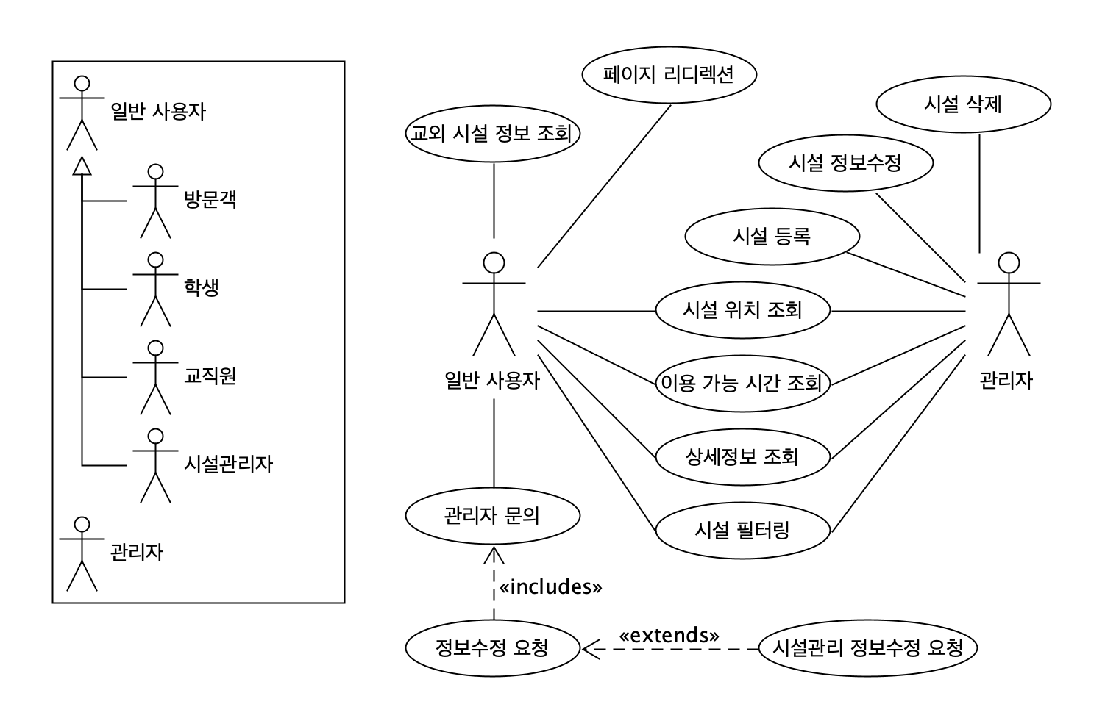
Use case diagram

Slide 7
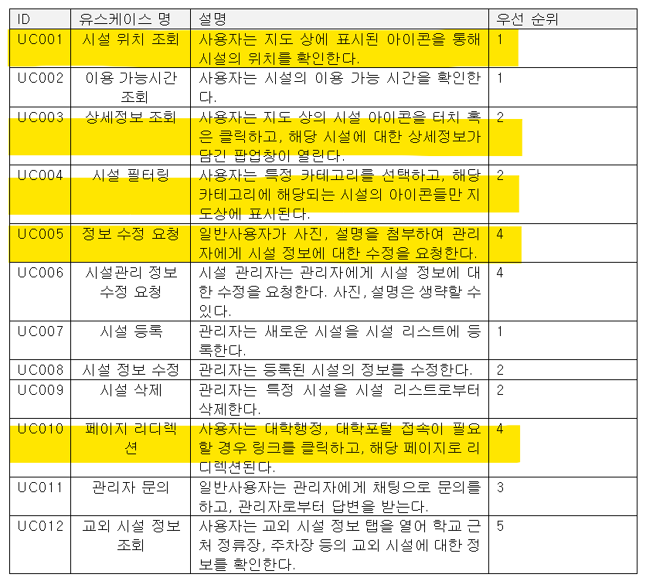
Specific use cases

Slide 8
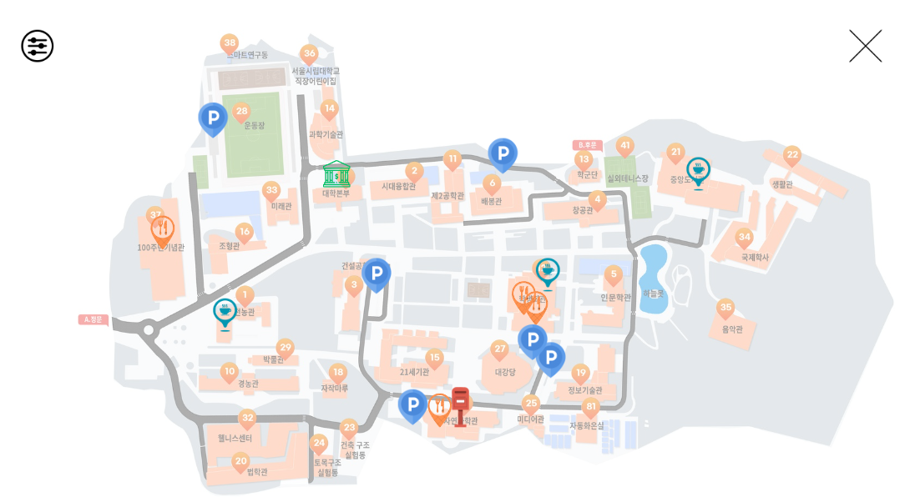
UC001 – 시설 위치 조회
시스템 제목 | 유스케이스 명
유스케이스 이름 | 시설 위치 조회 (UC001)
엑터 | 사용자 전부
시작 조건 | 사용자가 사이트에 접속한다.
기본 흐름 | 1. 사용자가 시스템에 접속한다. 2. 시스템이 캠퍼스 지도와 시설 아이콘을 디스플레이한다.
대안 흐름 | 2A 1. 캠퍼스 지도와 시설 아이콘이 로딩되지 않을 시 오류 메시지를 디스플레이한다.
종료 조건 | 사용자가 화면을 닫거나 다른 화면으로 넘어간다.

Slide 9
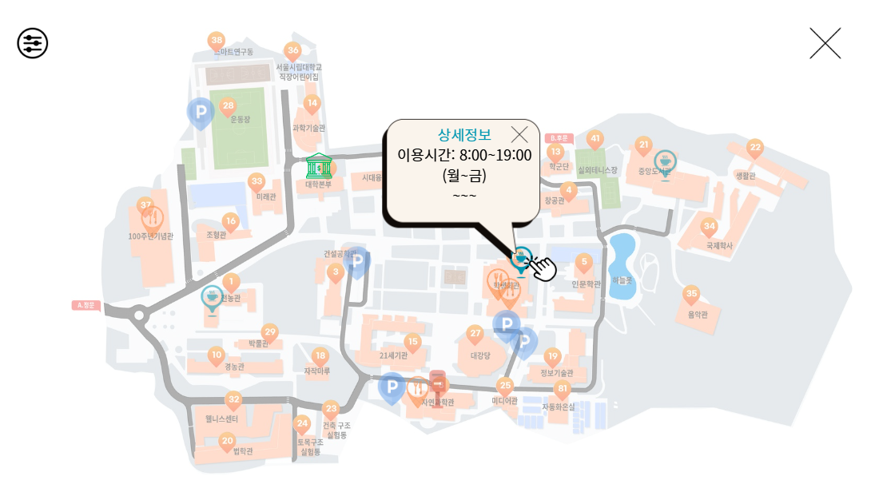
UC003 – 상세 정보 조회
시스템 제목 | 유스케이스 명
유스케이스 이름 | 상세정보 조회 (UC003)
엑터 | 사용자 전부
시작 조건 | 사용자가 사이트에 접속한다.
기본 흐름 | 1. 사용자가 지도 상의 시설 아이콘을 터치 혹은 클릭한다. 2. 시스템은 해당 시설에 대한 상세정보가 담긴 팝업창을 디스플레이한다.
대안 흐름 | 2A 1. 팝업창이 열리지 않을 경우 오류메시지를 디스플레이한다.
종료 조건 | 사용자가 화면을 닫거나 다른 화면으로 넘어간다.

Slide 10
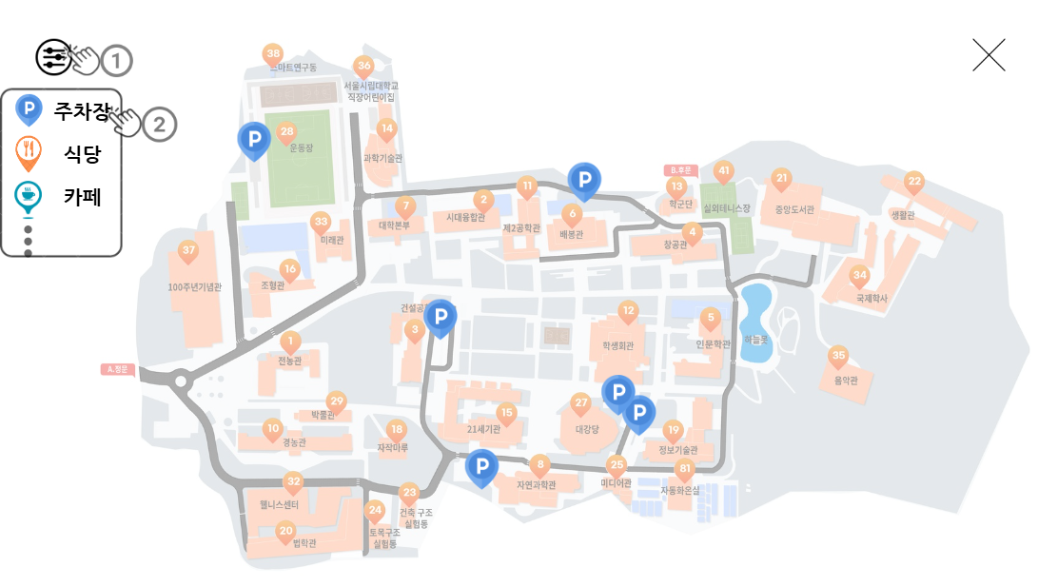
UC004 – 시설 필터링
시스템 제목 | 유스케이스 명
유스케이스 이름 | 시설 필터링 (UC004)
엑터 | 사용자 전부
시작 조건 | 사용자가 사이트에 접속한다.
기본 흐름 | 1. 사용자가 카테고리바의 특정 카테고리를 선택한다. 2. 시스템은 해당 카테고리에 해당하는 시설 아이콘만을 지도에 표시한다.
대안 흐름 | 2A 1. 아이콘이 로딩되지 않을 경우 오류메시지를 디스플레이한다.
종료 조건 | 사용자가 화면을 닫거나 다른 화면으로 넘어간다.

Slide 11
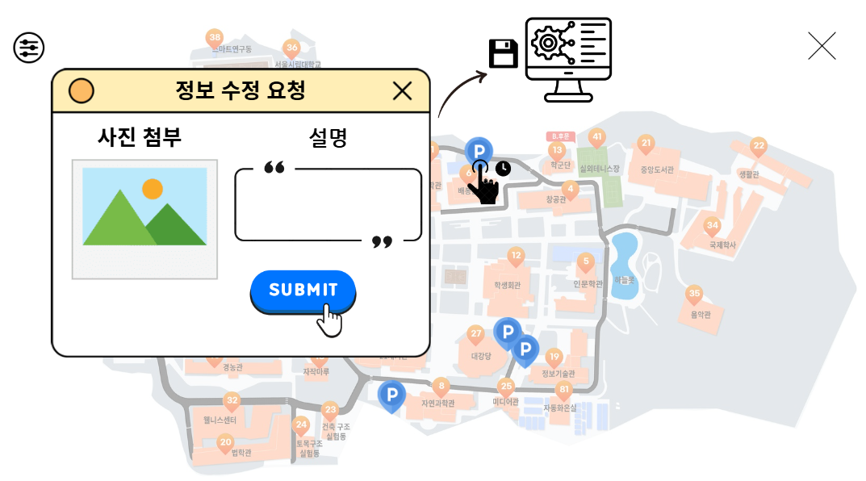
UC005 – 정보 수정 요청
시스템 제목 | 유스케이스 명
유스케이스 이름 | 정보 수정 요청 (UC005)
엑터 | 일반 사용자 전부
시작 조건 | 사용자는 로그인 되어있어야 한다.
기본 흐름 | 1. 사용자는 시설 아이콘을 길게 누르거나 우클릭하여 수정 요청 버튼을 누른다. 2. 사진, 설명 등을 첨부하여 정보 수정 요청을 제출한다. 3. 시스템은 정보 수정 요청을 저장한다.
대안 흐름 | 1A 1. 수정 요청 버튼을 눌렀을 때 수정 요청 페이지로 넘어가지지 않는다면 오류 메시지를 디스플레이한다.
종료 조건 | 사용자가 화면을 닫거나 다른 화면으로 넘어간다.

Slide 12
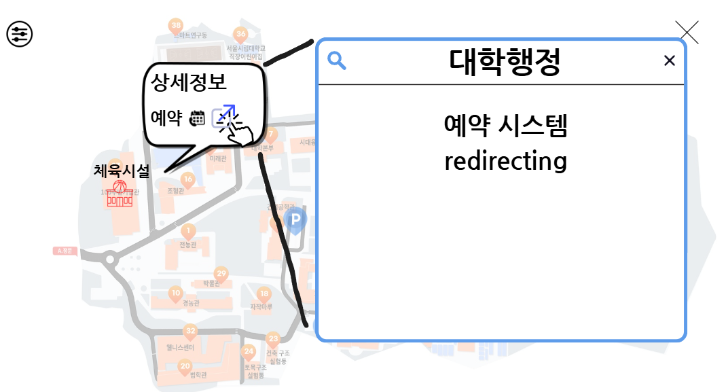
UC010 – 페이지 리디렉션
시스템 제목 | 유스케이스 명
유스케이스 이름 | 페이지 리디렉션 (UC010)
엑터 | 사용자 전부
시작 조건 | 사용자가 예약 사이트 및 교내외 사이트에 접속하길 원한다.
기본 흐름 | 1. 사용자가 대학행정, 대학포털, 예약시스템의 링크를 클릭한다, 2. 해당 페이지로 리디렉션한다.
대안 흐름 | 2A 1. 해당 페이지로 리디렉션 실패 시 오류메시지를 디스플레이한다. 2B 1. 미로그인 상태로 인해 해당 페이지로 리디렉션 실패 시 로그인 페이지로 리디렉션한다.
종료 조건 | 사용자가 화면을 닫거나 다른 화면으로 넘어간다.

Slide 13
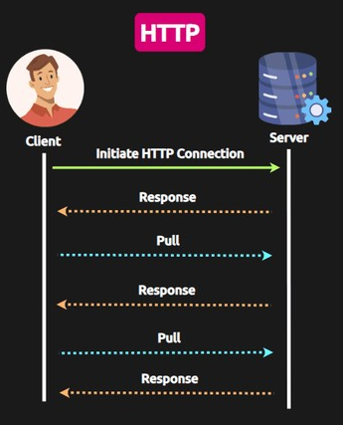
Architecture – Client server
Advantage : 클라이언트 조정 용이
Disadvantage : 성능 저하 (서버 과부하)
그러나 과도한 request가 발생하지 않을 것으로 예상되므로 치명적인 trade-off가 아닐 것이라 생각

Slide 14
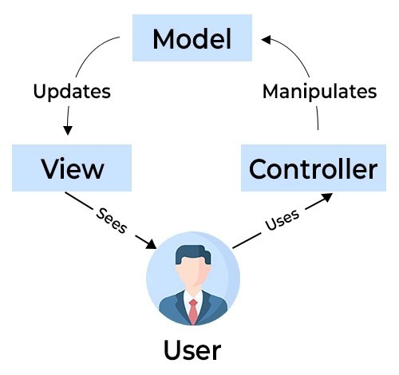
Architecture – MVC
Advantage : 알림 등의 서비스에 적합
Disadvantage : 성능과 자원관리 부담
그러나 본 서비스는 많은 자원이 필요한 서비스가 아닌 가벼운 자원으로도 구현이 가능하므로 치명적이지 않을 것으로 판단

Slide 15
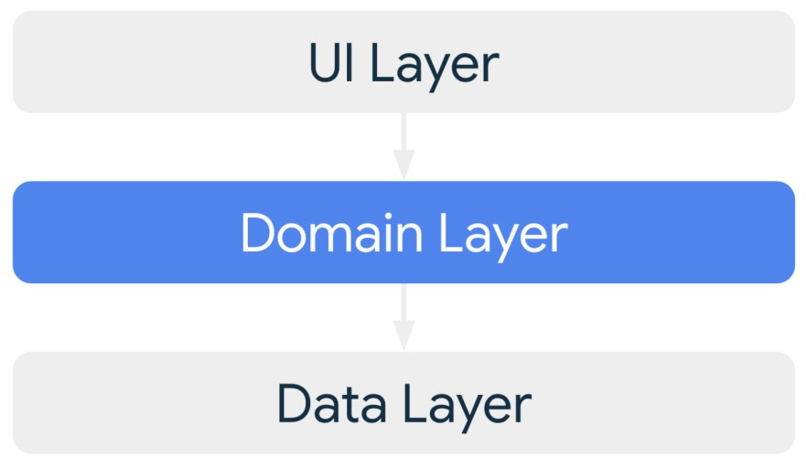
Architecture – Layered
Advantage : 모듈화로 이해와 확장 용이
Disadvantage : 레이어가 많을 시 성능 저하
본 서비스는 많은 레이어가 필요하지 않을 것으로 예상

